Slide 1





Enquête à la maison
Les résultats

Slide 2
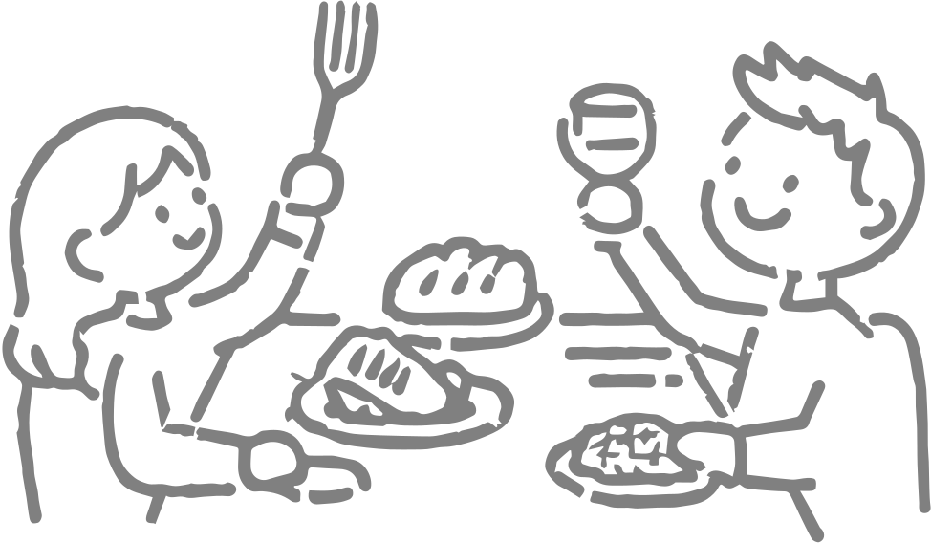


Les habitudes :
Fréquence des repas
Insérer graphiques
En France, 25,2% des filles sautent le petit-déjeuner contre 15% des garçons (Anses, 2017)

Slide 3

Les habitudes :
Préparation des repas
Insérer graphiques
Les hommes passent en moyenne 18 minutes par jour en cuisine contre 52 minutes en moyenne pour les femmes (Insee, 2010).

Slide 4

Les habitudes :
Rangement
Insérer graphiques
Concernant la vaisselle, les hommes y passent 8 minutes par jour, contre 18 minutes pour les femmes (Insee, 2010).

Slide 5

Les goûts :
Sucré ou salé ?
Insérer graphiques

Slide 6
Les goûts :
Protéines
Insérer graphiques
Les garçons de 11 à 17 ans sont majoritaires sur la consommation de viande rouge : 76% contre 66% pour les filles du même âge (Anses, 2017)

Slide 7
Les goûts :
Boissons
Insérer graphiques
La consommation hebdomadaire de sodas des lycéen⸱nes est de 55.9% chez les garçons contre 45.5% chez les filles (EnCLASS, 2022).

Slide 8

Les goûts :
Fast-food
Insérer graphiques
Plus de 4 filles sur 10 se considèrent comme un peu ou beaucoup trop grosses, soit le double des garçons (EnCLASS, 2022).
On pourrait croire que les filles prennent davantage des salades pour contrôler leur poids, qu’en est-il pour vous ?

Slide 9

Réseaux sociaux
Insérer graphiques
Une étude a démontré que sur une centaine de Youtubeuses françaises, ¾ ont partagé une alimentation avec un apport calorique largement en-dessous des apports journaliers recommandés (David et Ezan, 2023).

Slide 10
Votre ressenti
Est-ce que vous avez l’impression que votre classe ressemble aux statistiques générales présentées ?
Ou au contraire, est-ce que certaines de vos habitudes semblent différentes ?

